Slide 1
Proj57 初赛演示材料
面向具身智能的国产操作系统 ACT 模型适配与实时推理优化
Task3 已有保底
Task2 RK3588 已跑通
下一步工程化
演示主线：阶段总览、真实证据、性能数据、当前风险、下一步计划
核心结论：ONNX -> RKNN -> Orange Pi RK3588 C++ runtime 已形成最小闭环

Slide 2
赛题任务与当前策略
2/12
任务三
任务二
任务一
QEMU / StarryOS CPU 跑通 ACT 推理，是初赛保底链路。
Orange Pi / RK3588 / NPU 跑通 ACT 推理，是当前硬件适配主线。
SG2002 / 256 MB 资源约束最强，作为后续高难优化方向。
当前策略：任务三结果保底，任务二 RKNN/NPU 已完成最小闭环。
初赛展示重点：不是只展示想法，而是展示真实日志、模型文件、板端输出和性能数据。
后续路线：runtime 版本对齐、端到端 JPEG 输入、更多样例回归、资源优化。

Slide 3
阶段总览
3/12
已完成：模型权重下载、ONNX 导出、ONNX Runtime 正确性验证、本地 benchmark。
已完成：Orange Pi 5 Plus 板端登录、系统信息采集、NPU 节点与 RKNN runtime 探测。
已完成：ONNX 到 RKNN 转换，生成 build/act_rk3588_fp.rknn。
已完成：C++ RKNN runtime 上板运行，两个代表样例方向正确。
正在补齐：视频脚本、性能表、技术文档和可复现材料同步。

Slide 4
模型与推理链路
4/12
输入
输出
image [1,3,224,224] state [1,2] latent [1,32]
action [1,8,3] 每步包含 left_vel / right_vel / gripper_target
ONNX 链路：model.pt -> act.onnx -> ONNX Runtime -> action -> LEFT/RIGHT。
RKNN 链路：act.onnx -> act_rk3588_fp.rknn -> librknnrt -> RK3588/NPU -> action -> LEFT/RIGHT。
方向判断：left_vel < right_vel 为 LEFT，left_vel > right_vel 为 RIGHT。

Slide 5
真实证据 1：ONNX 正确性
5/12
已生成 ONNX 模型：build/act.onnx，202,633,726 bytes，约 193.25 MB。
校验命令：python tools/check_onnx.py。
frame_000000.jpg -> LEFT，符合预期。
frame_000227.jpg -> RIGHT，符合预期。
证据文件：artifacts/onnx/check_output.txt、docs/initial_review/baseline_result.md。

Slide 6
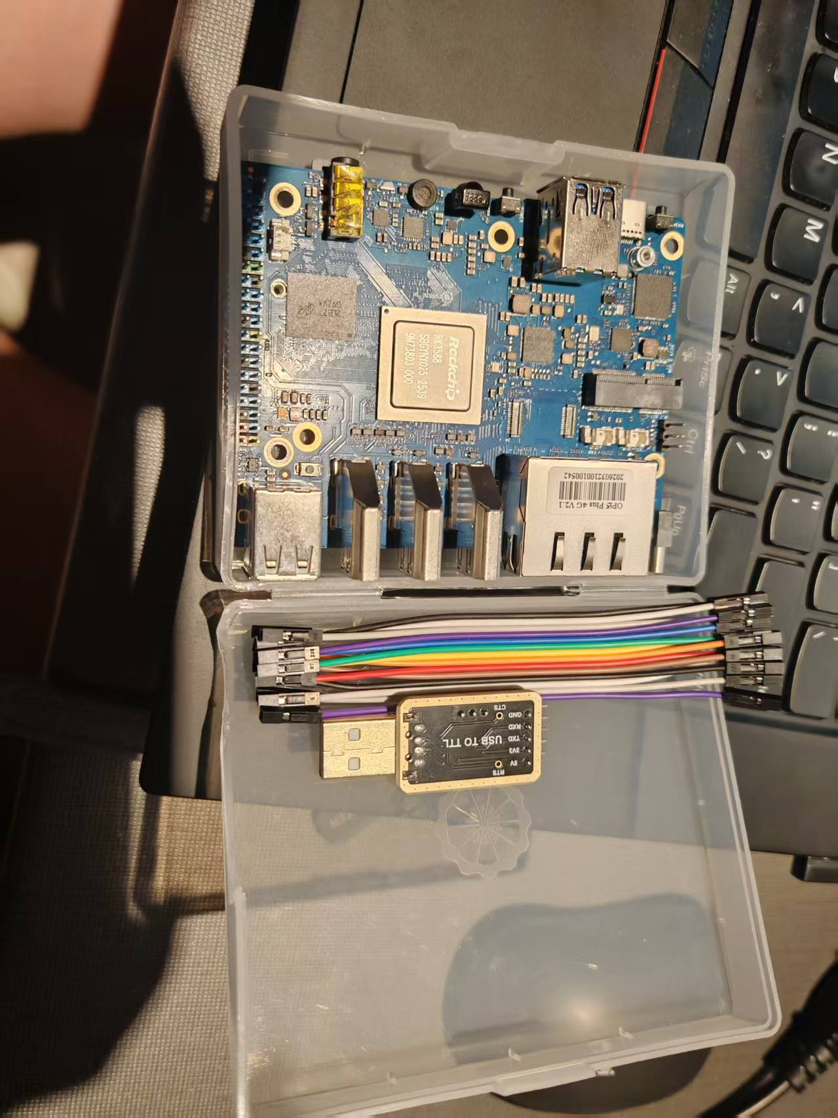
真实证据 2：RK3588 板端环境
6/12
开发板：Orange Pi 5 Plus，RK3588，aarch64。
系统：Ubuntu 22.04.5 LTS，Rockchip 5.10 内核。
内存：约 3.8 GiB，可支撑任务二验证。
已发现 NPU DRM 节点和 RKNPU 内核初始化日志。
已确认 /usr/lib/librknnrt.so 与 RKNN 头文件存在。

Slide 7
真实证据 3：RKNN/NPU 运行结果
7/12
RKNN 模型：build/act_rk3588_fp.rknn，101,709,294 bytes，约 97.0 MiB。
C++ runtime：tools/rknn_runtime_infer.cpp。
frame_000000：LEFT，rknn_perf_run_us=34968，wall_ms=34.998。
frame_000227：RIGHT，rknn_perf_run_us=25340，wall_ms=25.364。
证据文件：artifacts/rknn/runtime_log_frame000_nhwc.txt、runtime_log_frame227_nhwc.txt。
任务二最小闭环已跑通

Slide 8
性能与资源数据表
8/12
平台 | 后端 | 状态 | 模型大小 | 推理耗时 | 结果
StarryOS/QEMU | ONNX CPU | 已有报告 | 193.2 MB | 18.4-18.7 s | LEFT/RIGHT 正确
Windows 本机 | ONNX CPU | 已复现 | 193.25 MB | 25.91-26.78 ms | LEFT/RIGHT 正确
Orange Pi RK3588 | RKNN/NPU | 已跑通 | 97.0 MiB | 25.34-35.00 ms | LEFT/RIGHT 正确
RKNN 结果当前只覆盖两个代表样例，后续需要扩展回归集和稳定性统计。
板端 runtime 有版本警告，因此视频中应展示关键行并主动解释。

Slide 9
当前工程产物
9/12
模型权重：output/train/model.pt，202,962,639 bytes。
ONNX 模型：build/act.onnx，202,633,726 bytes。
RKNN 模型：build/act_rk3588_fp.rknn，101,709,294 bytes。
RKNN 转换脚本：tools/convert_act_rknn.py。
RKNN runtime：tools/rknn_runtime_infer.cpp。
初审材料：技术文档、进度报告、演示脚本、性能表、PPT、PDF。

Slide 10
当前问题与风险
10/12
板端 RKNN runtime API 1.5.2 与 RKNN Toolkit2 2.3.2 不完全匹配。
运行时会打印 invalid run task counter 警告，但仍能返回输出和耗时。
当前 C++ runtime 使用预处理后的 tensor bin，尚未直接支持 JPEG 输入。
当前只验证两个代表样例，仍需更多样例和长时间稳定性测试。
后续任务一 SG2002 内存只有 256 MB，需要模型裁剪、量化或更激进的算子拆分。

Slide 11
初赛演示视频安排
11/12
20s
60s
70s
120s
40s
开场：赛题目标、三档任务、当前路线。
硬件：Orange Pi、SSH、NPU 节点。
基线：ONNX 正确性与 Task3 输出。
任务二：RKNN 输出、耗时、日志证据。
结尾：风险边界和下一步计划。
录制时只展示 RKNN 日志关键行，避免警告刷屏影响观感。
必须主动说明：版本警告存在，但方向、输出和耗时均已返回。
不要把 Task3 说成现场完整跑 QEMU；更稳妥的说法是展示已有报告输出。

Slide 12
总结
12/12
任务三链路已有正确性和性能证据，可作为初赛保底。
任务二已完成 RK3588/RKNN/NPU 最小闭环。
当前重点从“能不能跑”转为“runtime 版本对齐、稳定性和工程化”。
初赛展示重点：真实证据清晰、数据表完整、问题边界明确、后续路径可执行。
ONNX 正确性已复现
RKNN 板端已跑通
下一步工程化优化

